Slide 1
ВОДА – ЭТО ЖИЗНЬ
МБДОУ № 143 « Золотая рыбка «

Slide 2
В воде нуждаются все живые организмы без исключения. Вода находится во всём живом и даже неживом. Она может успокаивать и поднимать настроение своими «песнями». Она может быть беззащитной, но в то же время вода обладает сокрушительной силой. Вода уникальна. Она даёт жизнь и лечит. Вода дарит жизнь всем существам на Земле и ее надо беречь.

Slide 6
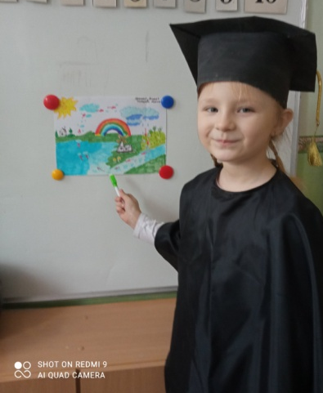
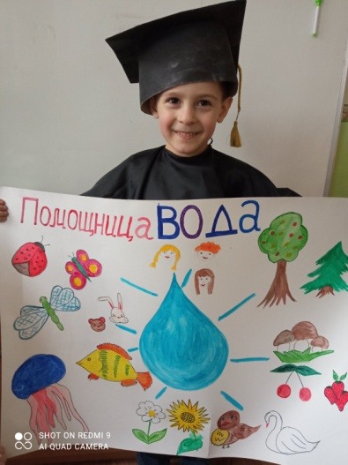
»
Юля Тимофеева
Проект» Жемчужина Бурятии «
София Усольцева
Проект « Круговорот воды в природе»
Савелий Комаров
Проект «Помощница ВОДА»

Slide 7
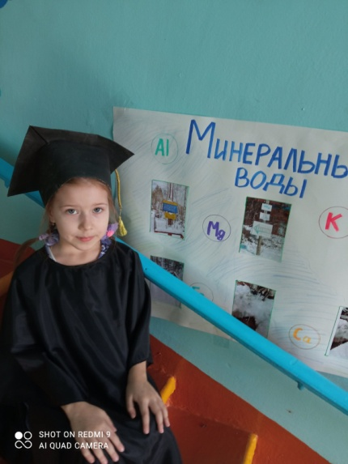
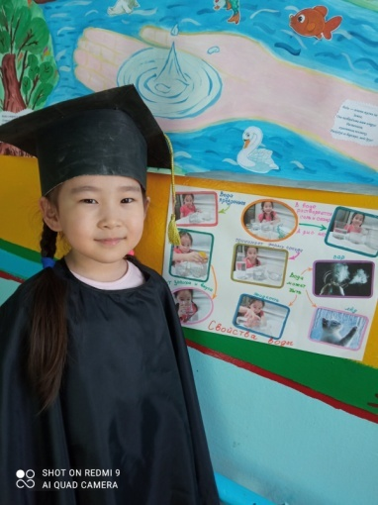
Аксинья Никифорова
« Минеральные воды»
Арьяна Будаева
Проект « Свойства Воды»

Slide 8
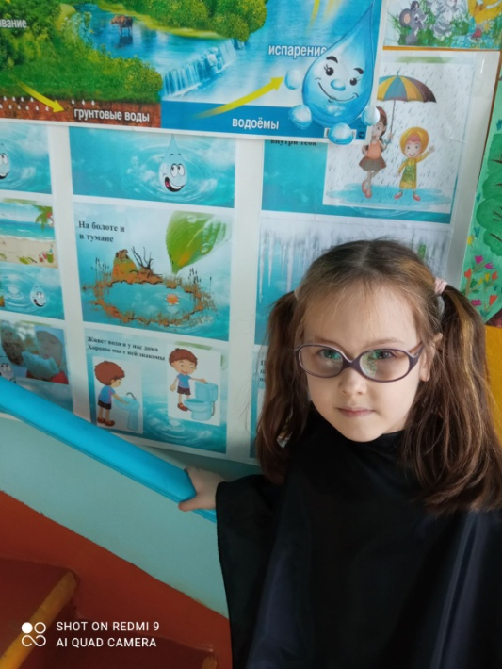
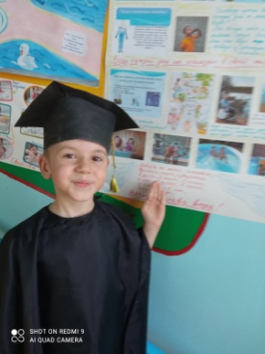
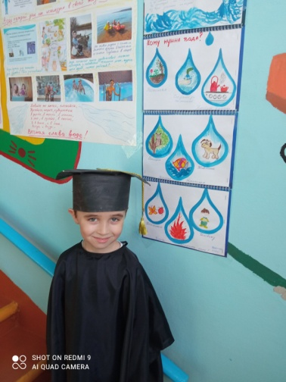
Андрей Калашников
Проект « Значение воды»
Мирослава Бурметова
Проект « Капелька»
Вадим Черкасов
Проект» Волшебница вода»

Slide 9
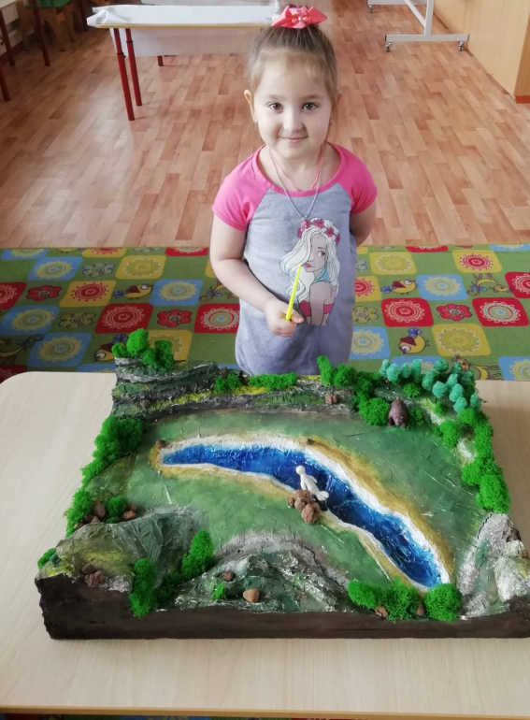
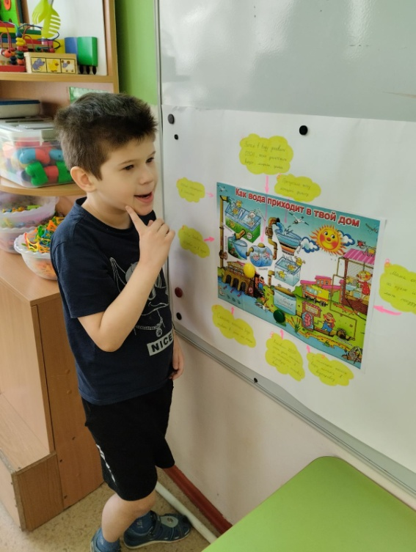
Дима Власов
Проект « Круговорот воды»
Полина Суранова
Проект « Макет озера Байкал»

Slide 10
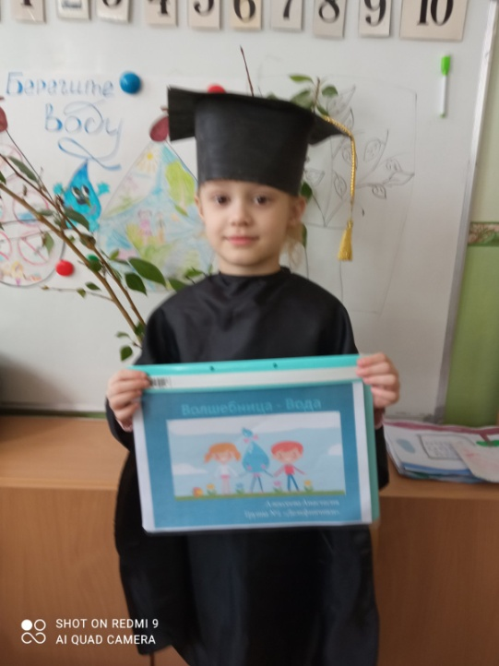
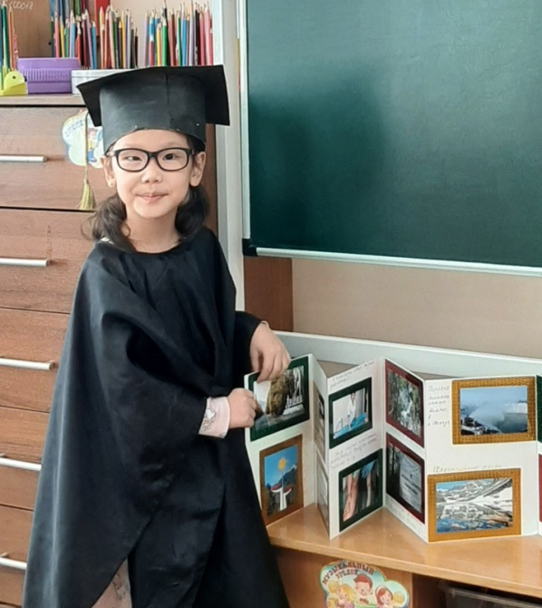
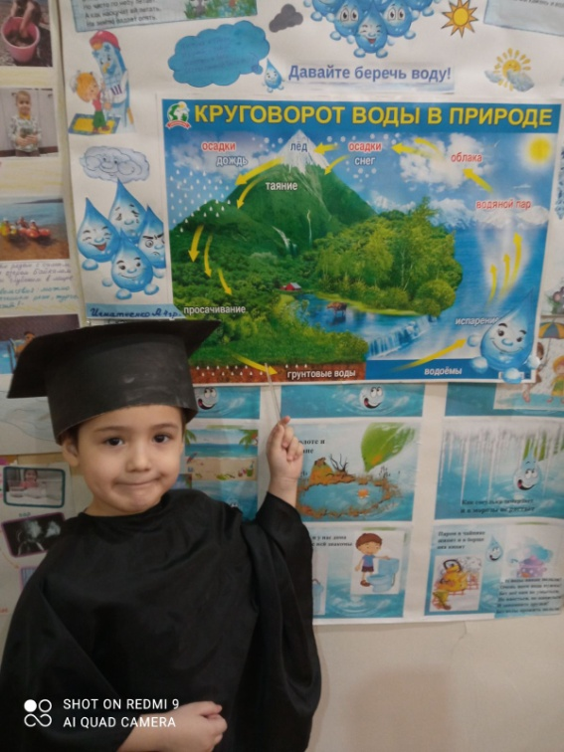
Победители конкурса
Анастасия Алексеева
Проект « Волшебница вода»
Алина Сухеева
Проект « Курорт Аршан»
Максим Игнатченко
Проект « Круговорот воды в природе»

Slide 11
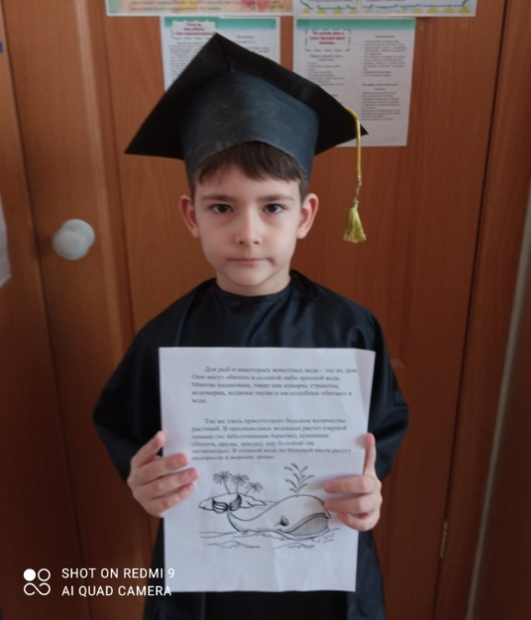
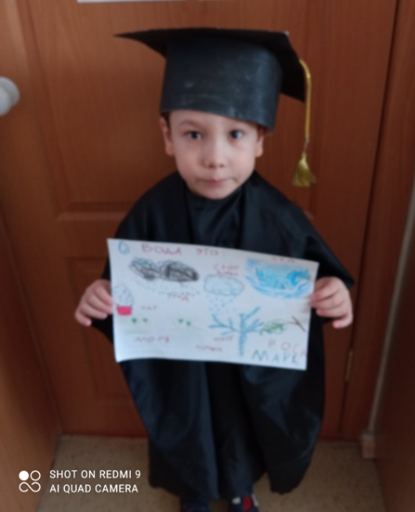
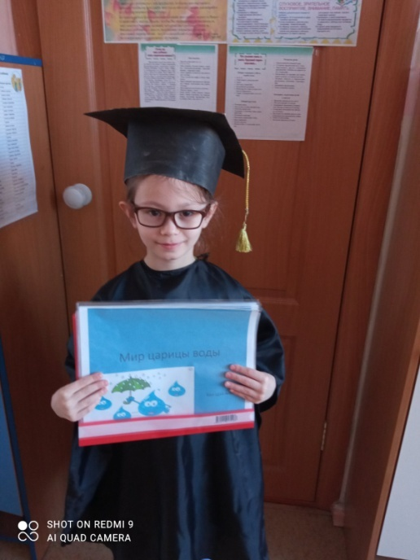
Марк Агафонов
Проект» Состояние воды»
Костя Соловьев
Проект « Мир царицы воды»
Алиса Хан-Цай
Проект « Волшебная вода»

Slide 12
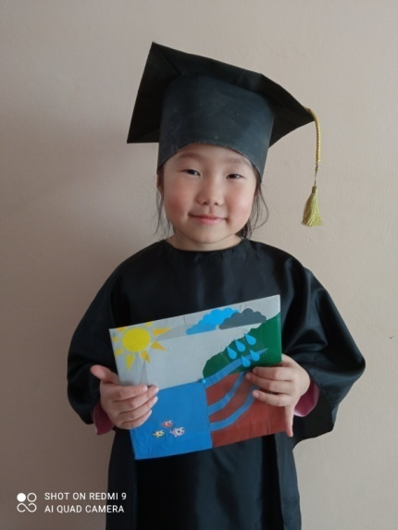
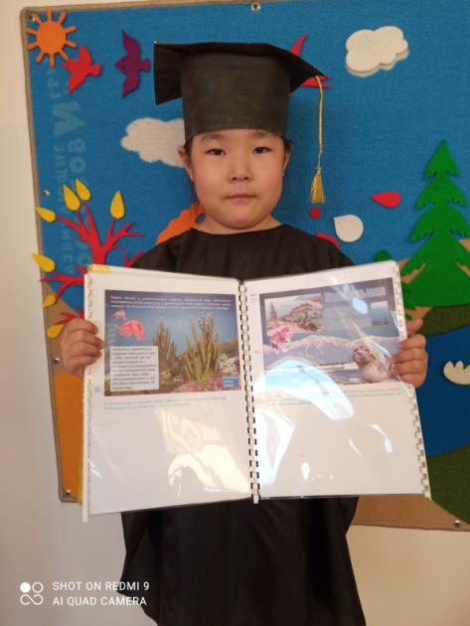
Арьяна Талханова
Проект « Круговорот воды в природе»
Алиса Данчинова
Проект « Уникальный Байкал»

Slide 13
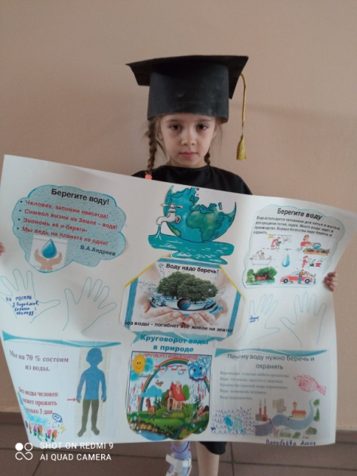
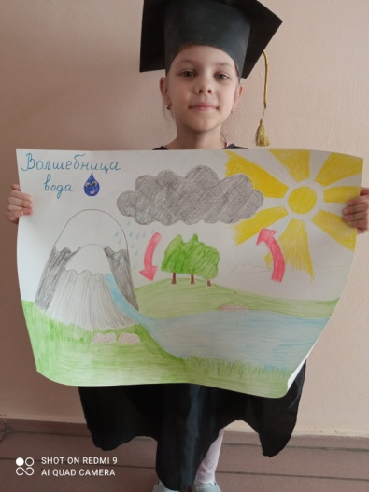
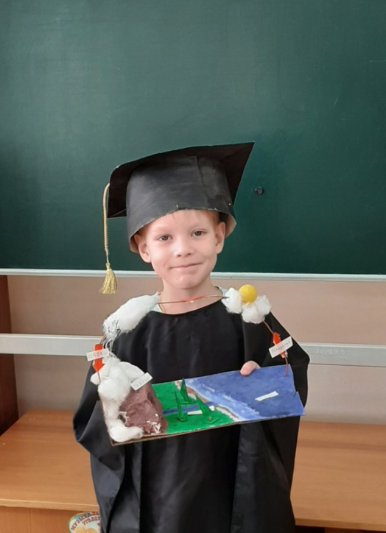
Алиса Богданова
Проект
«Волшебница Вода»
Алина Воробьева
Проект» Берегите воду»
Илья Воронов
Проект « Круговорот воды в природе»

Slide 14
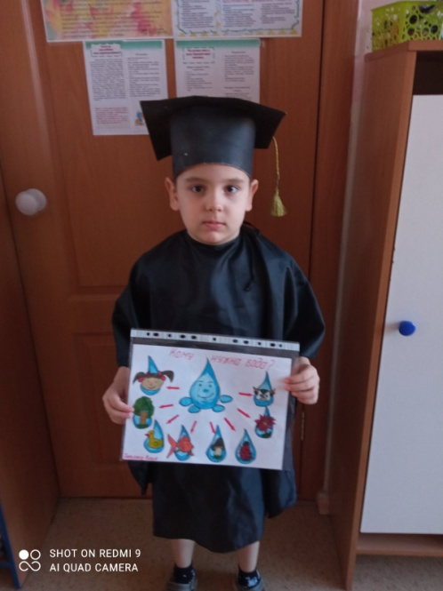
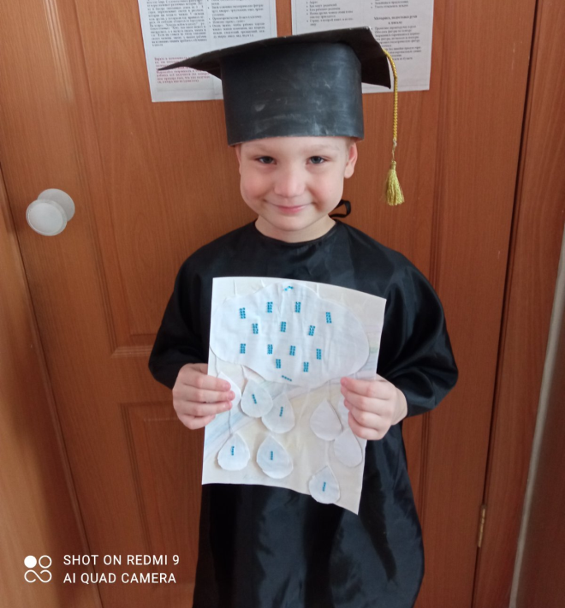
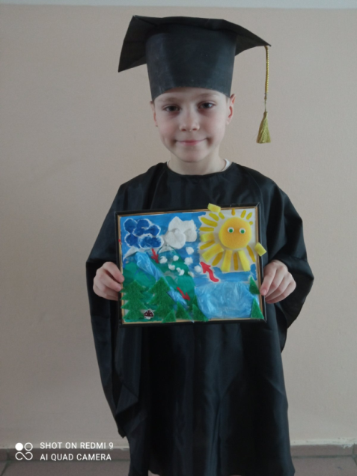
Ваня Третьяков
Проект « Кому нужна вода»
Артем Тимко
Проект « Круговорот воды в природе
Ваня Басов
Проект «Дождевая тучка»

Slide 15
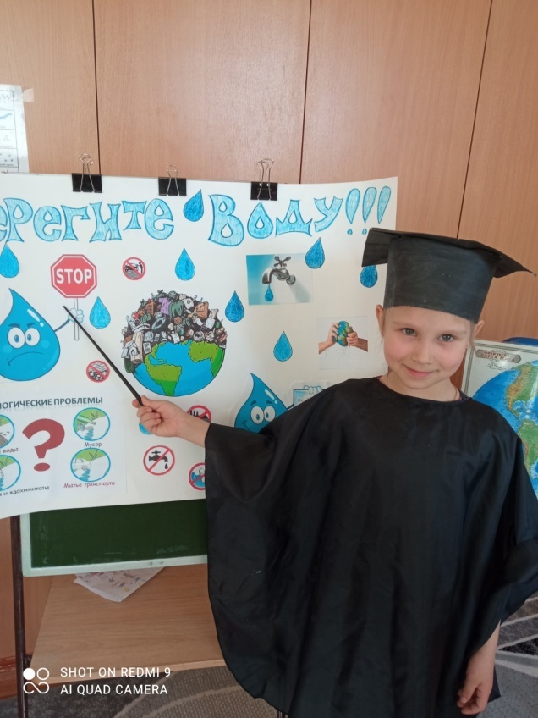
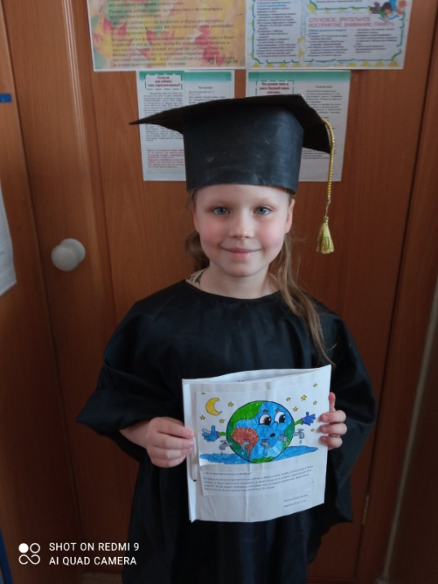
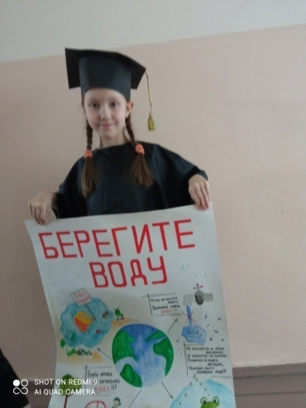
Победители конкурса проектов
Таисия Шишлова
Проект
«Берегите воду»
София Кузнецова
Проект» Берегите воду»
Ева Дернова
Проект « Волшебная вода»

Slide 16
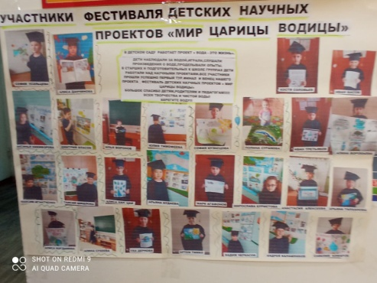
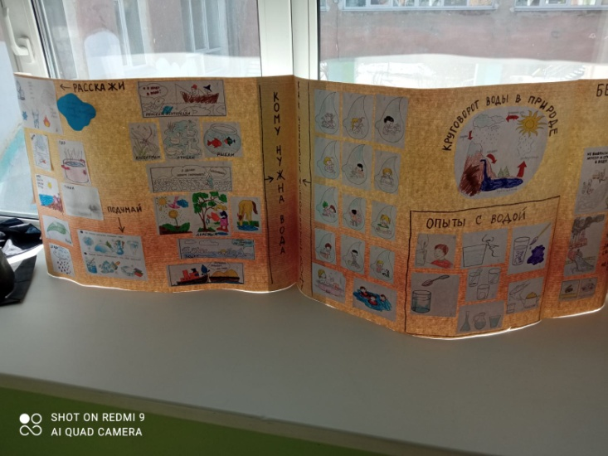
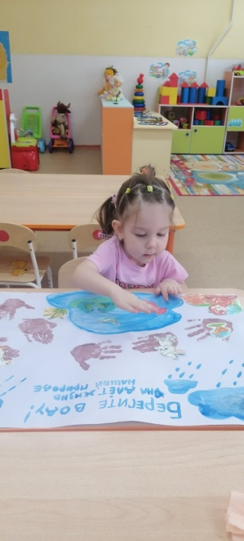
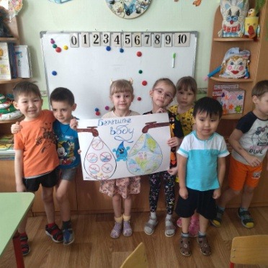
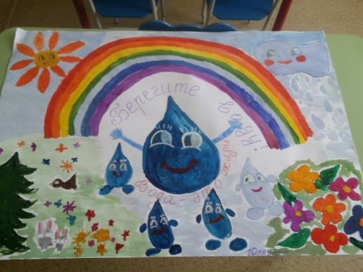
Создаем плакат « Берегите воду»

Slide 17
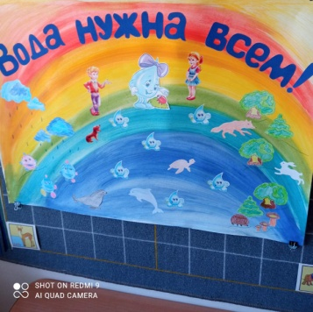
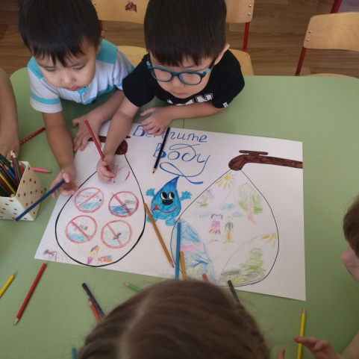
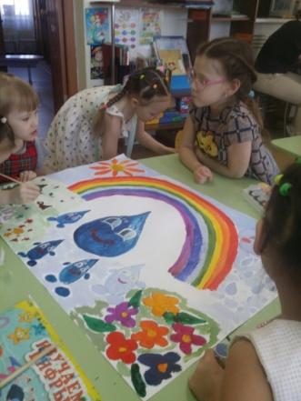
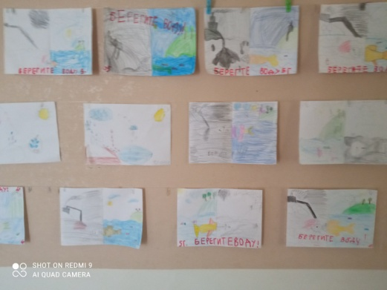

Slide 18
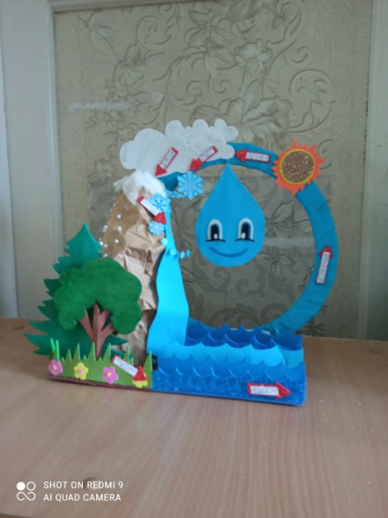
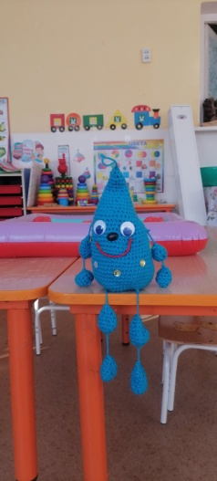
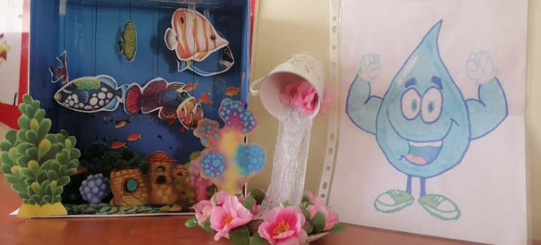
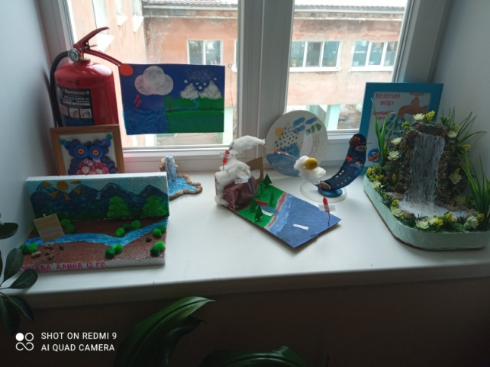
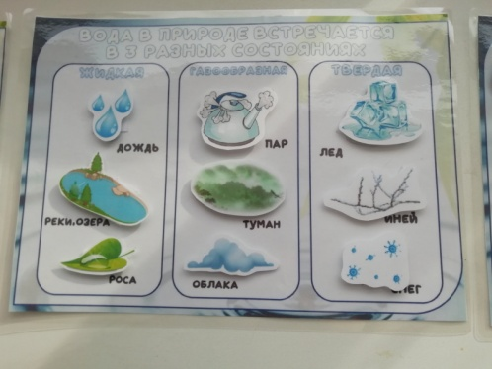
Выставка поделок
« Вода – это жизнь»

Slide 19
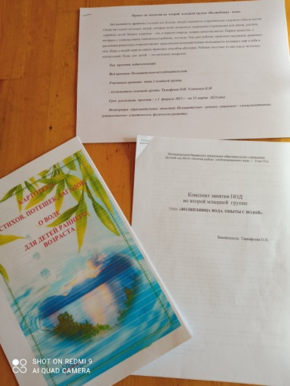
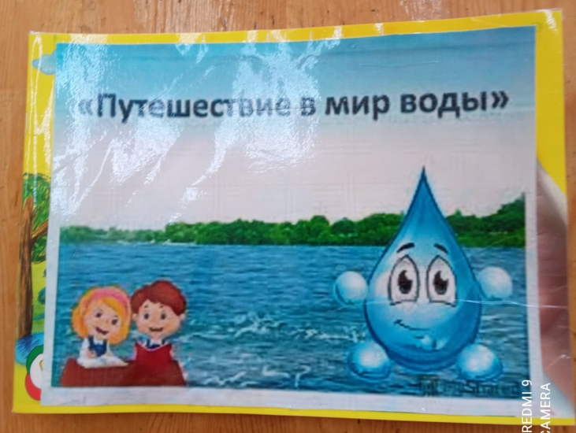
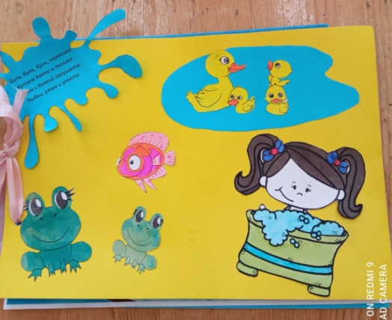
Картотека игр, опытов, стихов

Slide 20
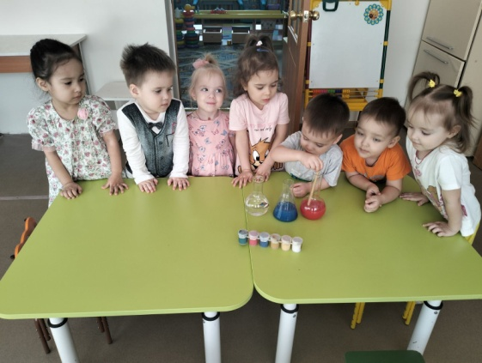
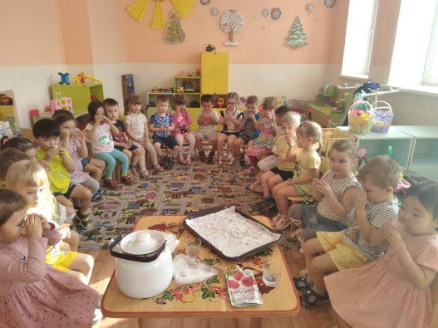
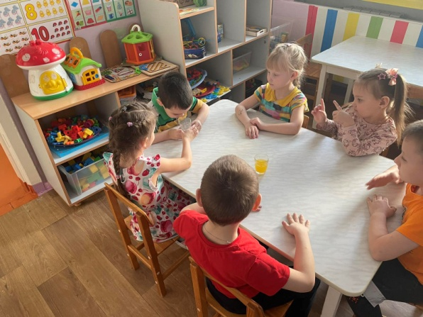
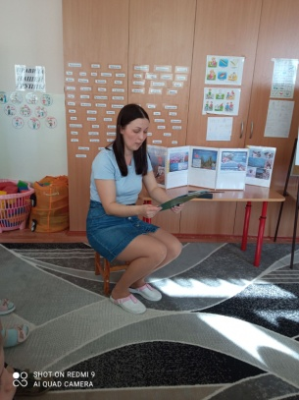
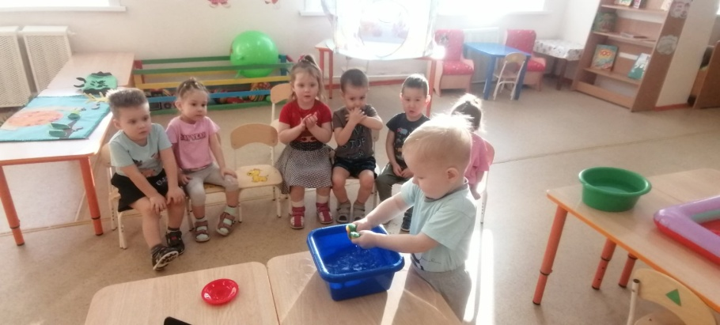
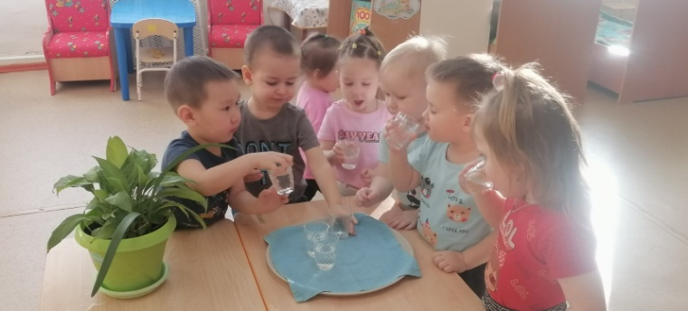
Занятия « В гости капелька пришла»

Slide 21
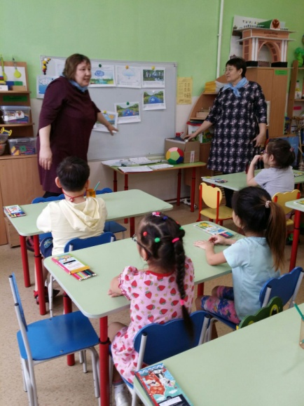

Slide 22
БЕРЕГИТЕ ВОДУ!!

